Slide 1

INTERSPORT
Contrat Frais de santé
Offre Surcomplémentaire
au 01/01/2018
Mercredi 24 janvier 2018
Notes:
1
1

Slide 2
Rappel du contexte depuis le 1er janvier 2018
Honoraires des médecins (généralistes, spécialistes, chirurgiens, anesthésistes) de secteur 2 c’est-à-dire avec dépassements d’honoraires :
Plafonnement du remboursement au Ticket Modérateur + 100% Base de Remboursement Sécurité Sociale pour ceux n’ayant pas adhéré à l’OPTAM (Option Pratique Tarifaire Maîtrisée)
Par exemple :
Acte médical (dépense réelle) | Base de remboursement de la SS | Remboursement Sécurité sociale | Remboursement complémentaire | Reste à charge
Spécialiste (70 €) | 23 € | 16,10 € (- 1€) | 53,90 € | 1 €
Spécialiste OPTAM (40 €) | 30 € | 21,00 € (- 1€) | 19,00 € | 1 €
Spécialiste Non OPTAM (70 €) | 23 € | 16,10 € (- 1€) | 29,90 € | 25 €
…un spécialiste Non Optam sera remboursé au maximum à hauteur de 45 € (16,10 € + 29,90 € - Remboursement SS et complémentaire) à compter du 01/01/2018.

Slide 3
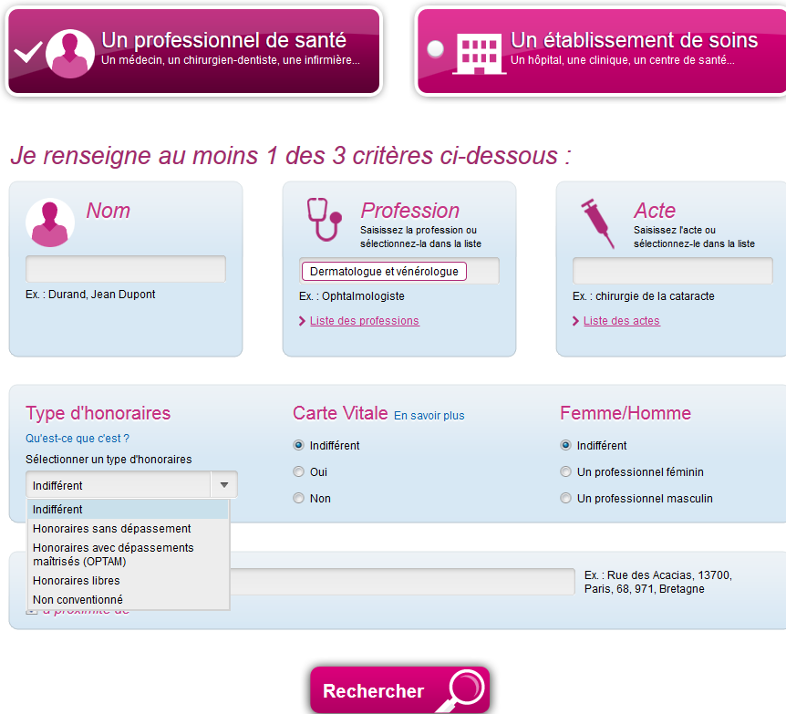
OPTAM / NON OPTAM : http://annuairesante.ameli.fr
Concrètement suite…
… pour vérifier si un médecin à adhérer ou non à l’OPTAM, vous pouvez vous rendre sur le site de la Sécurité Sociale : http://annuairesante.ameli.fr
Recherchez un professionnel de santé en renseignant au moins 1 des 3 critères suivants : Nom et/ou Spécialité et/ou Type d’acte
Puis filtrez par type d’honoraires (exemple : Honoraires avec dépassements maîtrisés OPTAM)
Puis renseignez le lieu et cliquez sur « Rechercher »

Slide 4
Surcomplémentaire : garanties et tarifs au 01/01/2018

Slide 5
Exemples chiffrés

Slide 6
Modalités d’adhésion
Modalités d’adhésion pour les salariés en place :
  Demande d’adhésion adressée dans les 3 mois suivant la date d’effet du présent contrat (avant le 31/03/2018)
  Au 1er jour du mois suivant la réception du Bulletin Individuel d’Affiliation à condition qu’il soit transmis, au plus tard, 15 jours avant.
Modalités d’adhésion pour les nouveaux salariés :
  Demande d’adhésion adressée dans les 3 mois suivant son entrée en fonction
  Au 1er jour du mois suivant la réception du Bulletin Individuel d’Affiliation actualisé à condition qu’il soit transmis, au plus tard, 15 jours avant.
Les adhésions sont souscrites à l’origine pour la période comprise entre la date de prise d’effet et le 31 décembre à minuit de l’exercice considéré. Elles se renouvellent ensuite automatiquement le 1er janvier de chaque année pour une durée d’un an.
L’Assuré est libre de résilier son adhésion au 31 décembre de chaque année, par l’envoi d’une lettre recommandée avec accusé de réception, adressée au moins deux mois avant cette date. En tout état de cause, la radiation de l’Assuré entraine la résiliation de l’adhésion de l’ensemble des Bénéficiaires qui lui sont rattachés.
Il est précisé que, l’Assuré qui demande à sortir du contrat, ne pourra demander une nouvelle adhésion qu’après un délai de 2 ans à compter de la résiliation de son adhésion.

